Slide 1
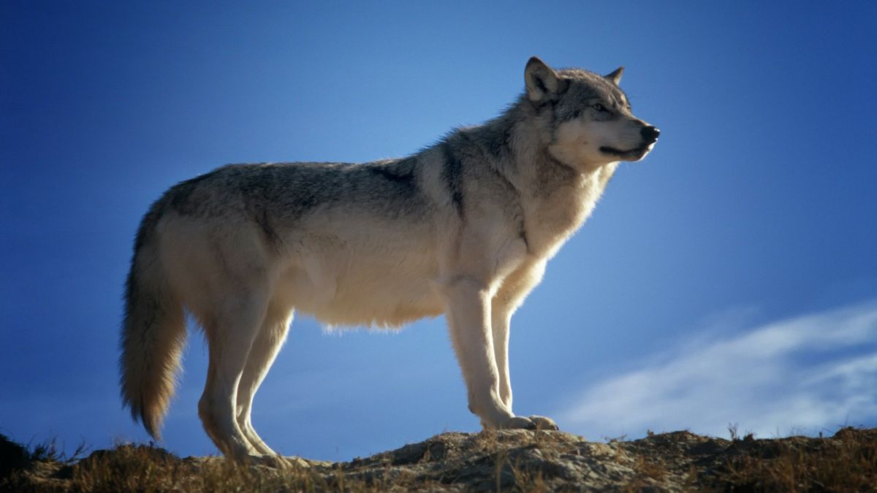
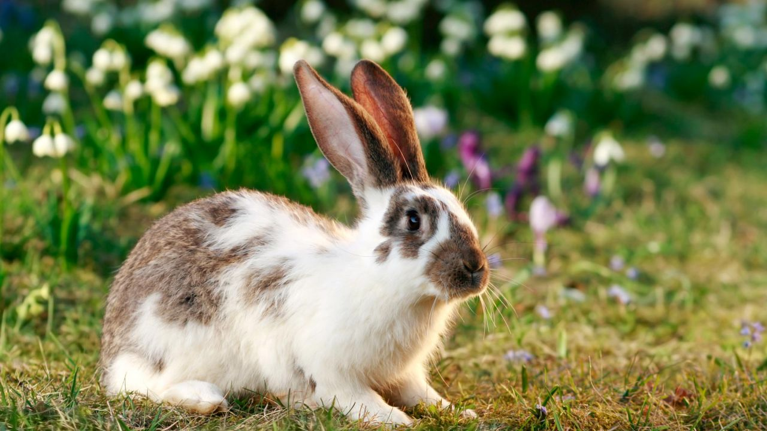
Simulación Digital
Integrantes
Javier Carvajal
Fabian Jiménez
Sebastián Mora
Jorge Sandoval

Slide 2
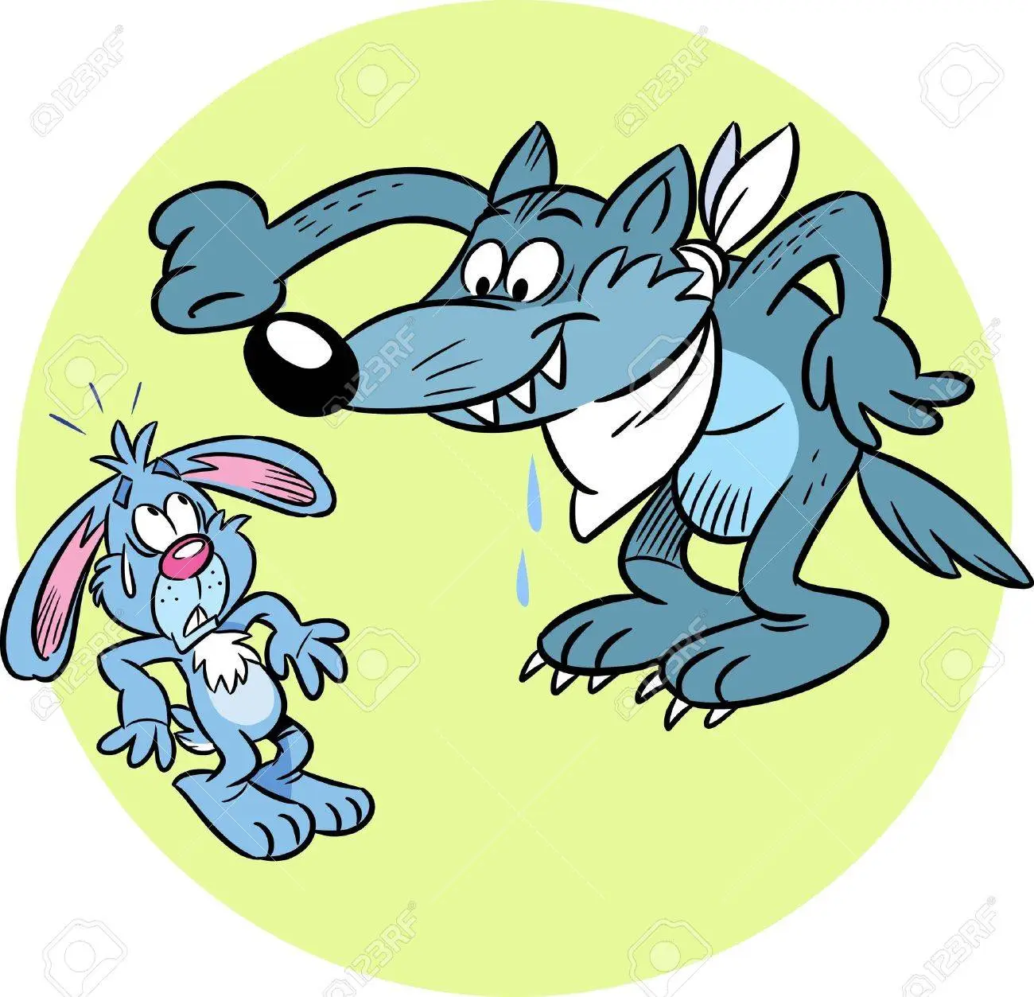
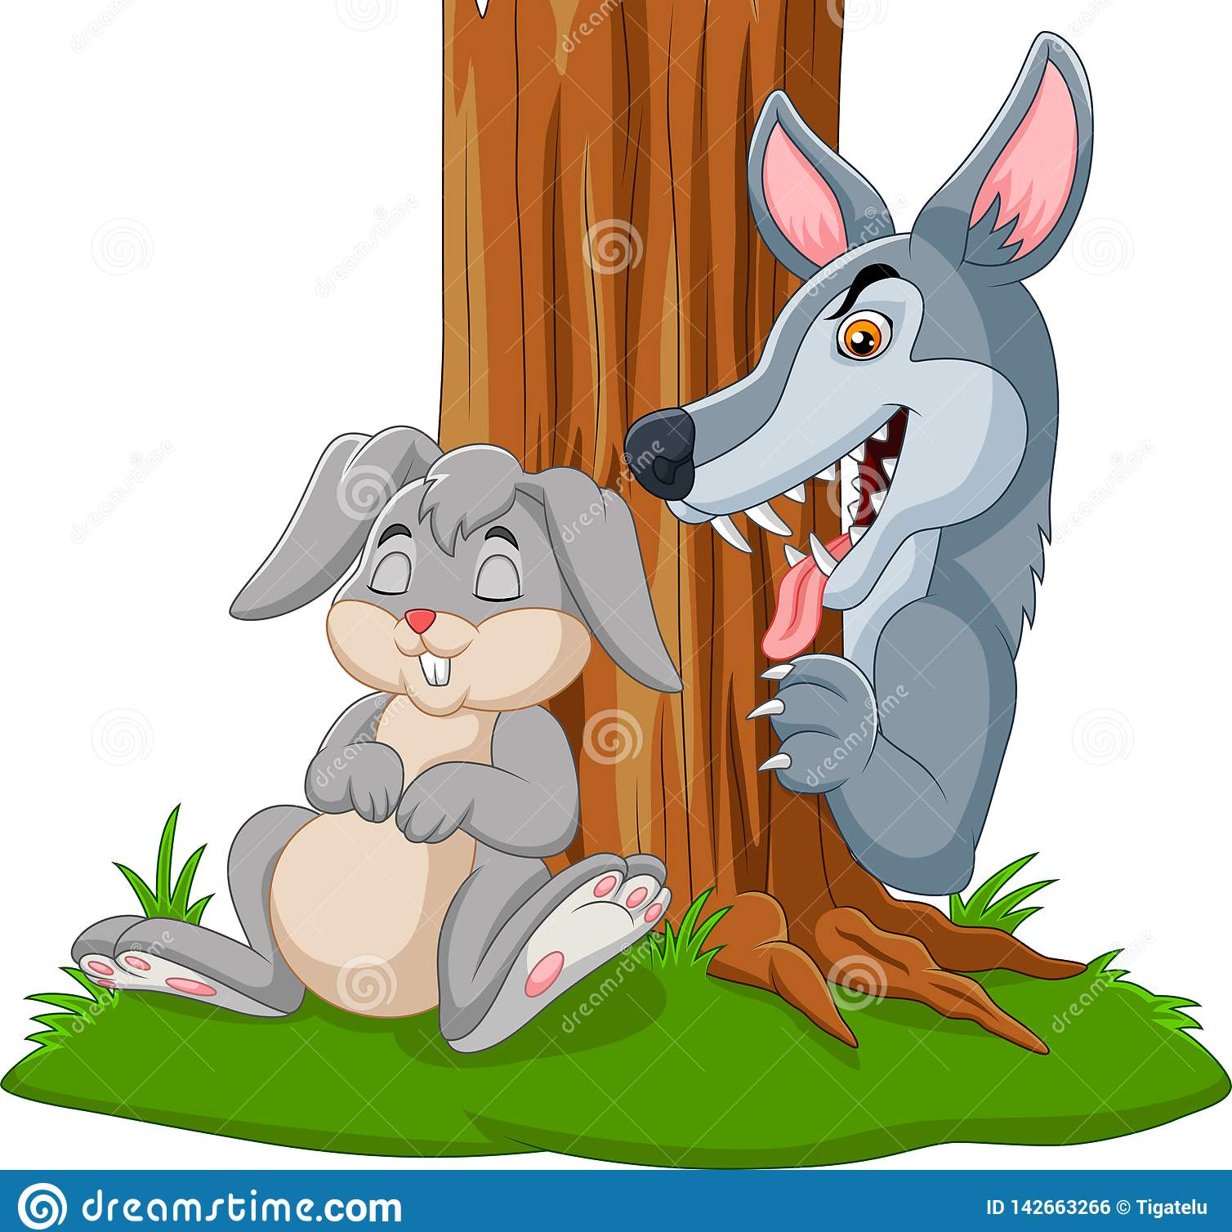
Condiciones
Si se encuentran dos conejos en la matriz se reproducen, esto también sucede con los lobos, la cría se crea en una posición aleatoria.
Un lobo mata a un conejo cuando se encuentran en la misma posición, el lobo queda en la posición del conejo muerto.
Si la población de lobos supera la población de conejos, los lobos empezaran a morir.

Slide 3
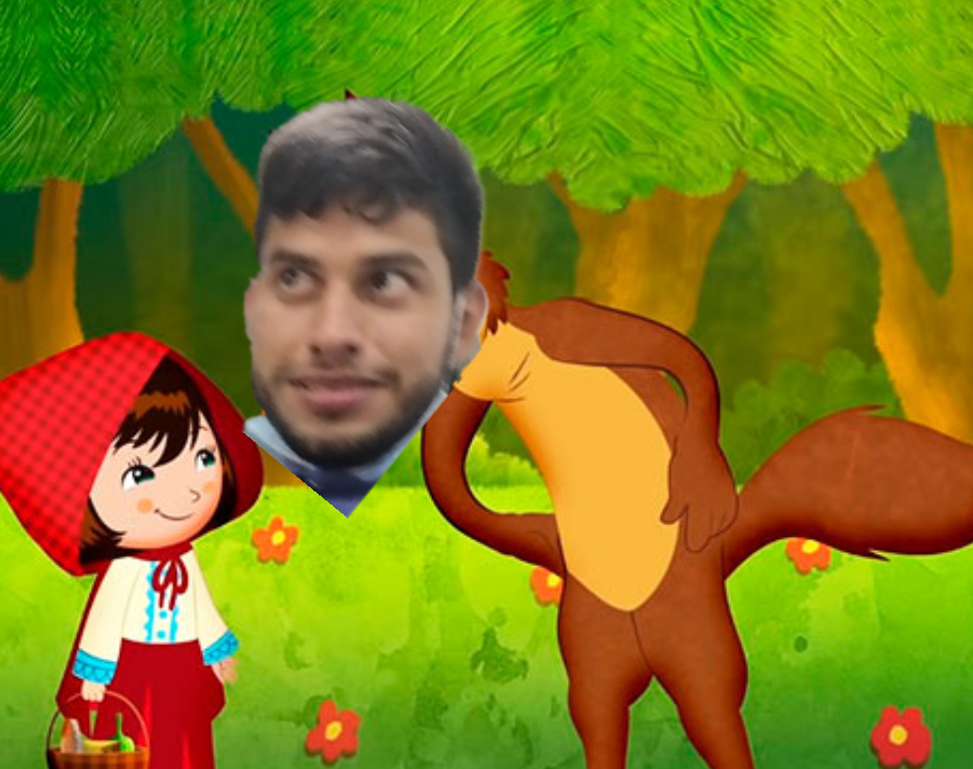
Gracias por su atención

